Slide 1
Fisiologia Humana (1)
Pedro César Soares de Freitas
freitaspedrocesar@gmail.com

Slide 2
Anatomia e Fisiologia Humana
. Os conjuntos de tecidos, órgãos e processos fisiológicos são denominados sistemas
. Os sistemas trabalham em sintonia para manter a homeostase do organismo
Homeostase: Estabilidade do meio interno dos organismos, proporcionada pelo funcionamento em conjunto dos sistemas

Slide 3
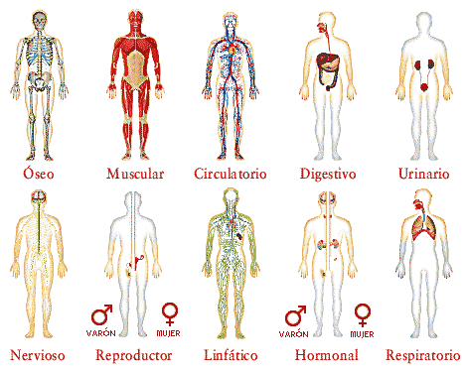
Anatomia e Fisiologia Humana
Os sistemas humanos:
. Sistema Digestório
. Sistema Respiratório
. Sistema Cardiovascular
. Sistema Imunológico
. Sistema Urinário
. Sistema Nervoso
. Sistema Endócrino
. Sistema Reprodutor

Slide 4
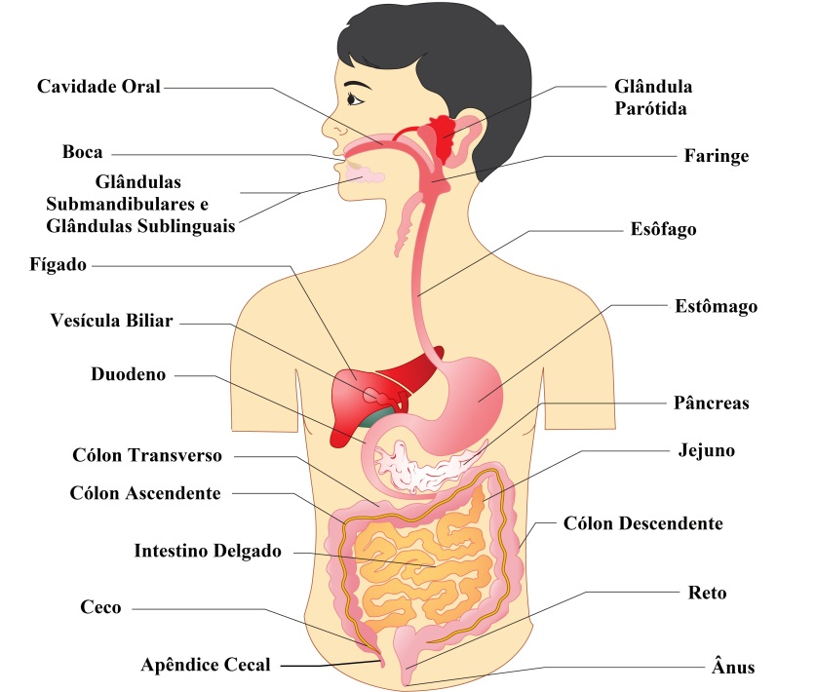
Sistema Digestório
Longo tubo com regiões especializadas e glândulas anexas
Função de prover água, íons e nutrientes para o corpo
Tecidos básicos: Tecido epitelial de revestimento e glandular

Slide 6
Sistema Digestório
Boca
Faringe
Esôfago
Ânus
Estômago
Reto
Int. Grosso
Int. Delgado

Slide 7
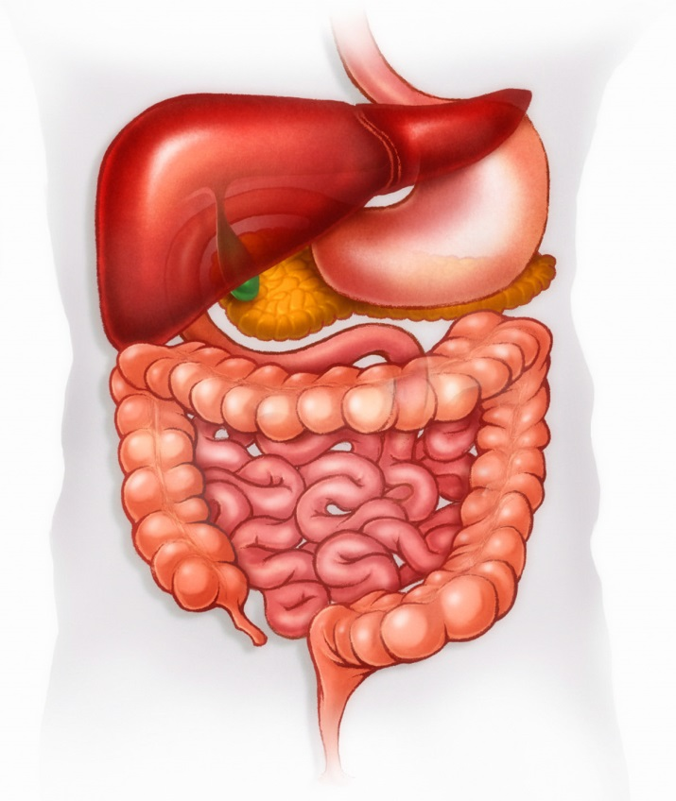
Sistema Digestório
Digestão (física e química)
. Conjunto de processos físicos e químicos que quebram e extraem os nutrientes dos alimentos
. Ocorre em quase todo trato digestivo: boca, estomago, intestino delgado

Slide 8
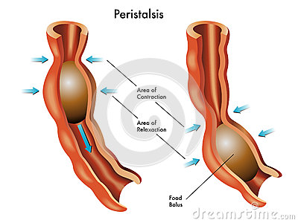
Digestão física:
. Mastigação
. Movimentação do alimento nas vias do trato digestivo (peristaltismo), ocorre por exemplo no esôfago
Músculo liso!

Slide 9
Sistema Digestório
Digestão Química
. Ação de enzimas e ácidos na quebra de moléculas orgânicas maiores em moléculas menores, possibilitando sua absorção
. Atuação de vários órgãos e glândulas
Enzimas: proteínas que aceleram as reações metabólicas do corpo (quebra de macro nutrientes, por exemplo)

Slide 10
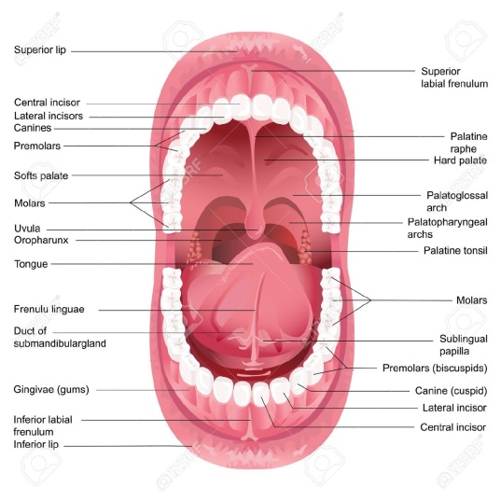
Sistema Digestório
Boca
. Ingestão
. Mastigação: Reduz o tamanho das partículas de nutrientes, facilita ação enzimática (maior área de contato) e lubrifica o alimento
. Amilase salivar: produzida pelas glândulas salivares, quebra o amido em carboidratos menores
Alimento + saliva = Bolo alimentar

Slide 11
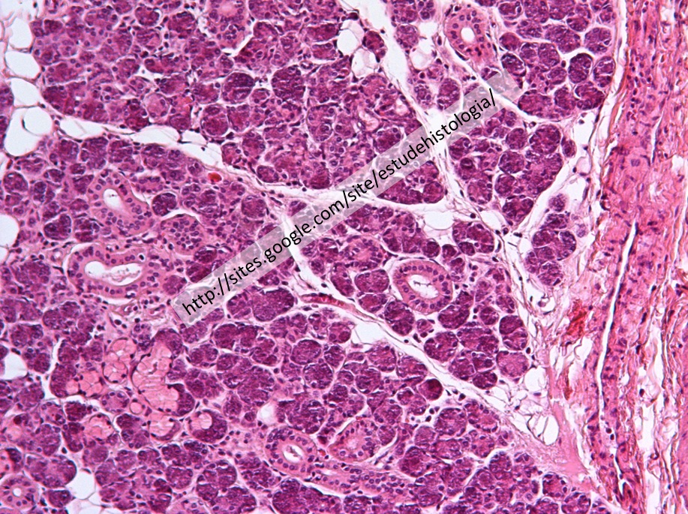

Slide 12

Sistema Digestório
Sistema digestório

Slide 13
Faringe: canal comum aos sistemas digestório e respiratório, transporta o alimento
Esôfago: canal muscular, transporta o bolo alimentar até o estômago
- Peristaltismo
Vídeo Esôfago

Slide 14
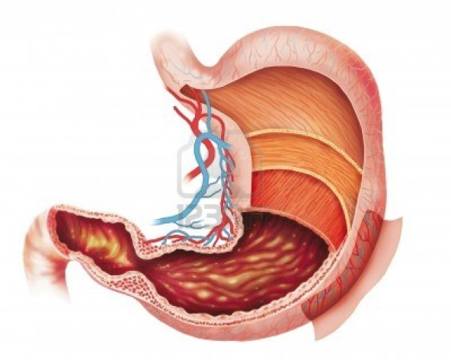
Estômago:
. Suco gástrico: produzido pela parede do estômago. Contem:
- Pepsina: quebra proteínas em moléculas (aminoácidos) menores
- Ácido clorídrico (HCl): ativa a pepsina
No estômago ocorre a quimificação (Quimo = bolo alimentar + suco gástrico)

Slide 15
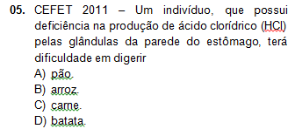

Slide 16
Sistema Digestório
Intestino Delgado
. Bile: produzida pelo Fígado, não contem enzimas, mas facilita a digestão de lipídeos. É armazenada na vesícula biliar
. Suco pancreático: produzido pelo pâncreas, contêm:
Tripsina (quebra proteínas, produzida pelo pâncreas
Bicarbonato (neutraliza a acidez do estômago
Lipase (digere os lipídeos, auxiliada pela emulsificação da bile)
Amilase pancreática
. Suco entérico: produzido pelas células da parede do intestino, possui Carboidrases (quebra carboidratos variados)

Slide 17
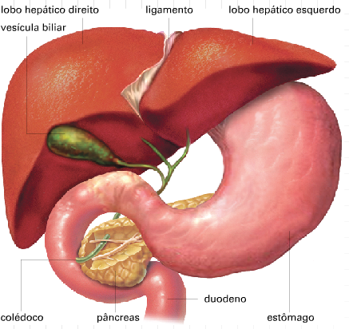
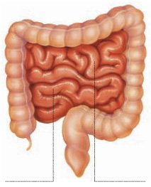
No intestino delgado ocorre a quilificação, ou seja, a formação do quilo.

Slide 18
Sistema Digestório
Sistema digestório

Slide 19
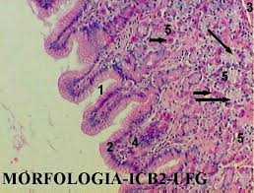
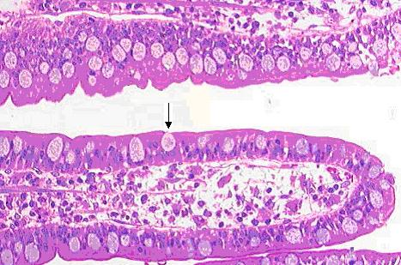
Absorção
. Processo pelo qual os nutrientes provenientes da digestão são absorvidos pelo organismo e vão para a corrente sanguínea
. Necessita de uma superfície de absorção eficiente em contato com o alimento

Slide 20
Sistema Digestório
Vilosidades intestinais
. Aumentam a superfície de absorção do intestino
. Existem em nível do tecido e da célula
Intestino Delgado
Intestino Grosso

Slide 21
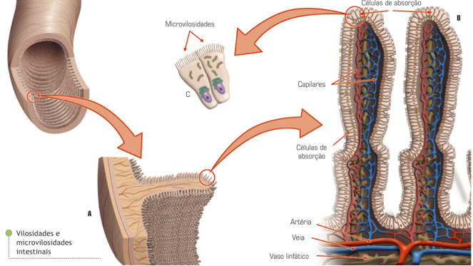
Sistema Digestório
Vilosidades intestinais

Slide 22
Vídeo Intestino

Slide 23
Sistema Digestório
Sistema digestório

Slide 24
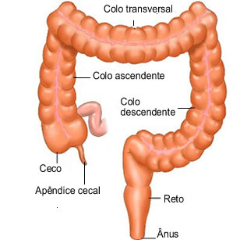
Intestino Grosso: porção posterior do intestino
Mais espessa
Porção ascendente, transversal e descendente
Absorção de água e sais minerais

Slide 25
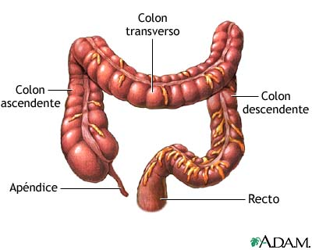
Sistema Digestório
Eliminação
. Processo de eliminação de tudo aquilo que não foi digerido ou absorvido pelo corpo
. Formação das fezes no intestino grosso e eliminação pelo ânus

Slide 26
Sistema Digestório
Sistema digestório

Slide 27
Fígado: maior glândula do corpo humano (1,5Kg), alta atividade metabólica
. Secreção da bile
. Metabolização da glicose-glicogênio
. Metabolização de lipídeos
. Metabolização de substancias estranhas (álcool, fármacos)
. Metabolização de hemácias e hemoglobinas

Slide 28
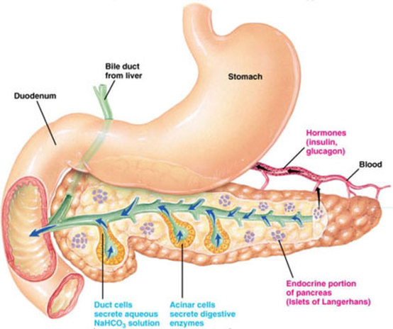
Pâncreas: importante glândula mista, que tem função tanto exócrina quanto endócrina
Exócrina: suco pancreático liberado no intestino delgado
- Endócrina: insulina e glucagon liberados no sangue (controle da glicemia)

Slide 29
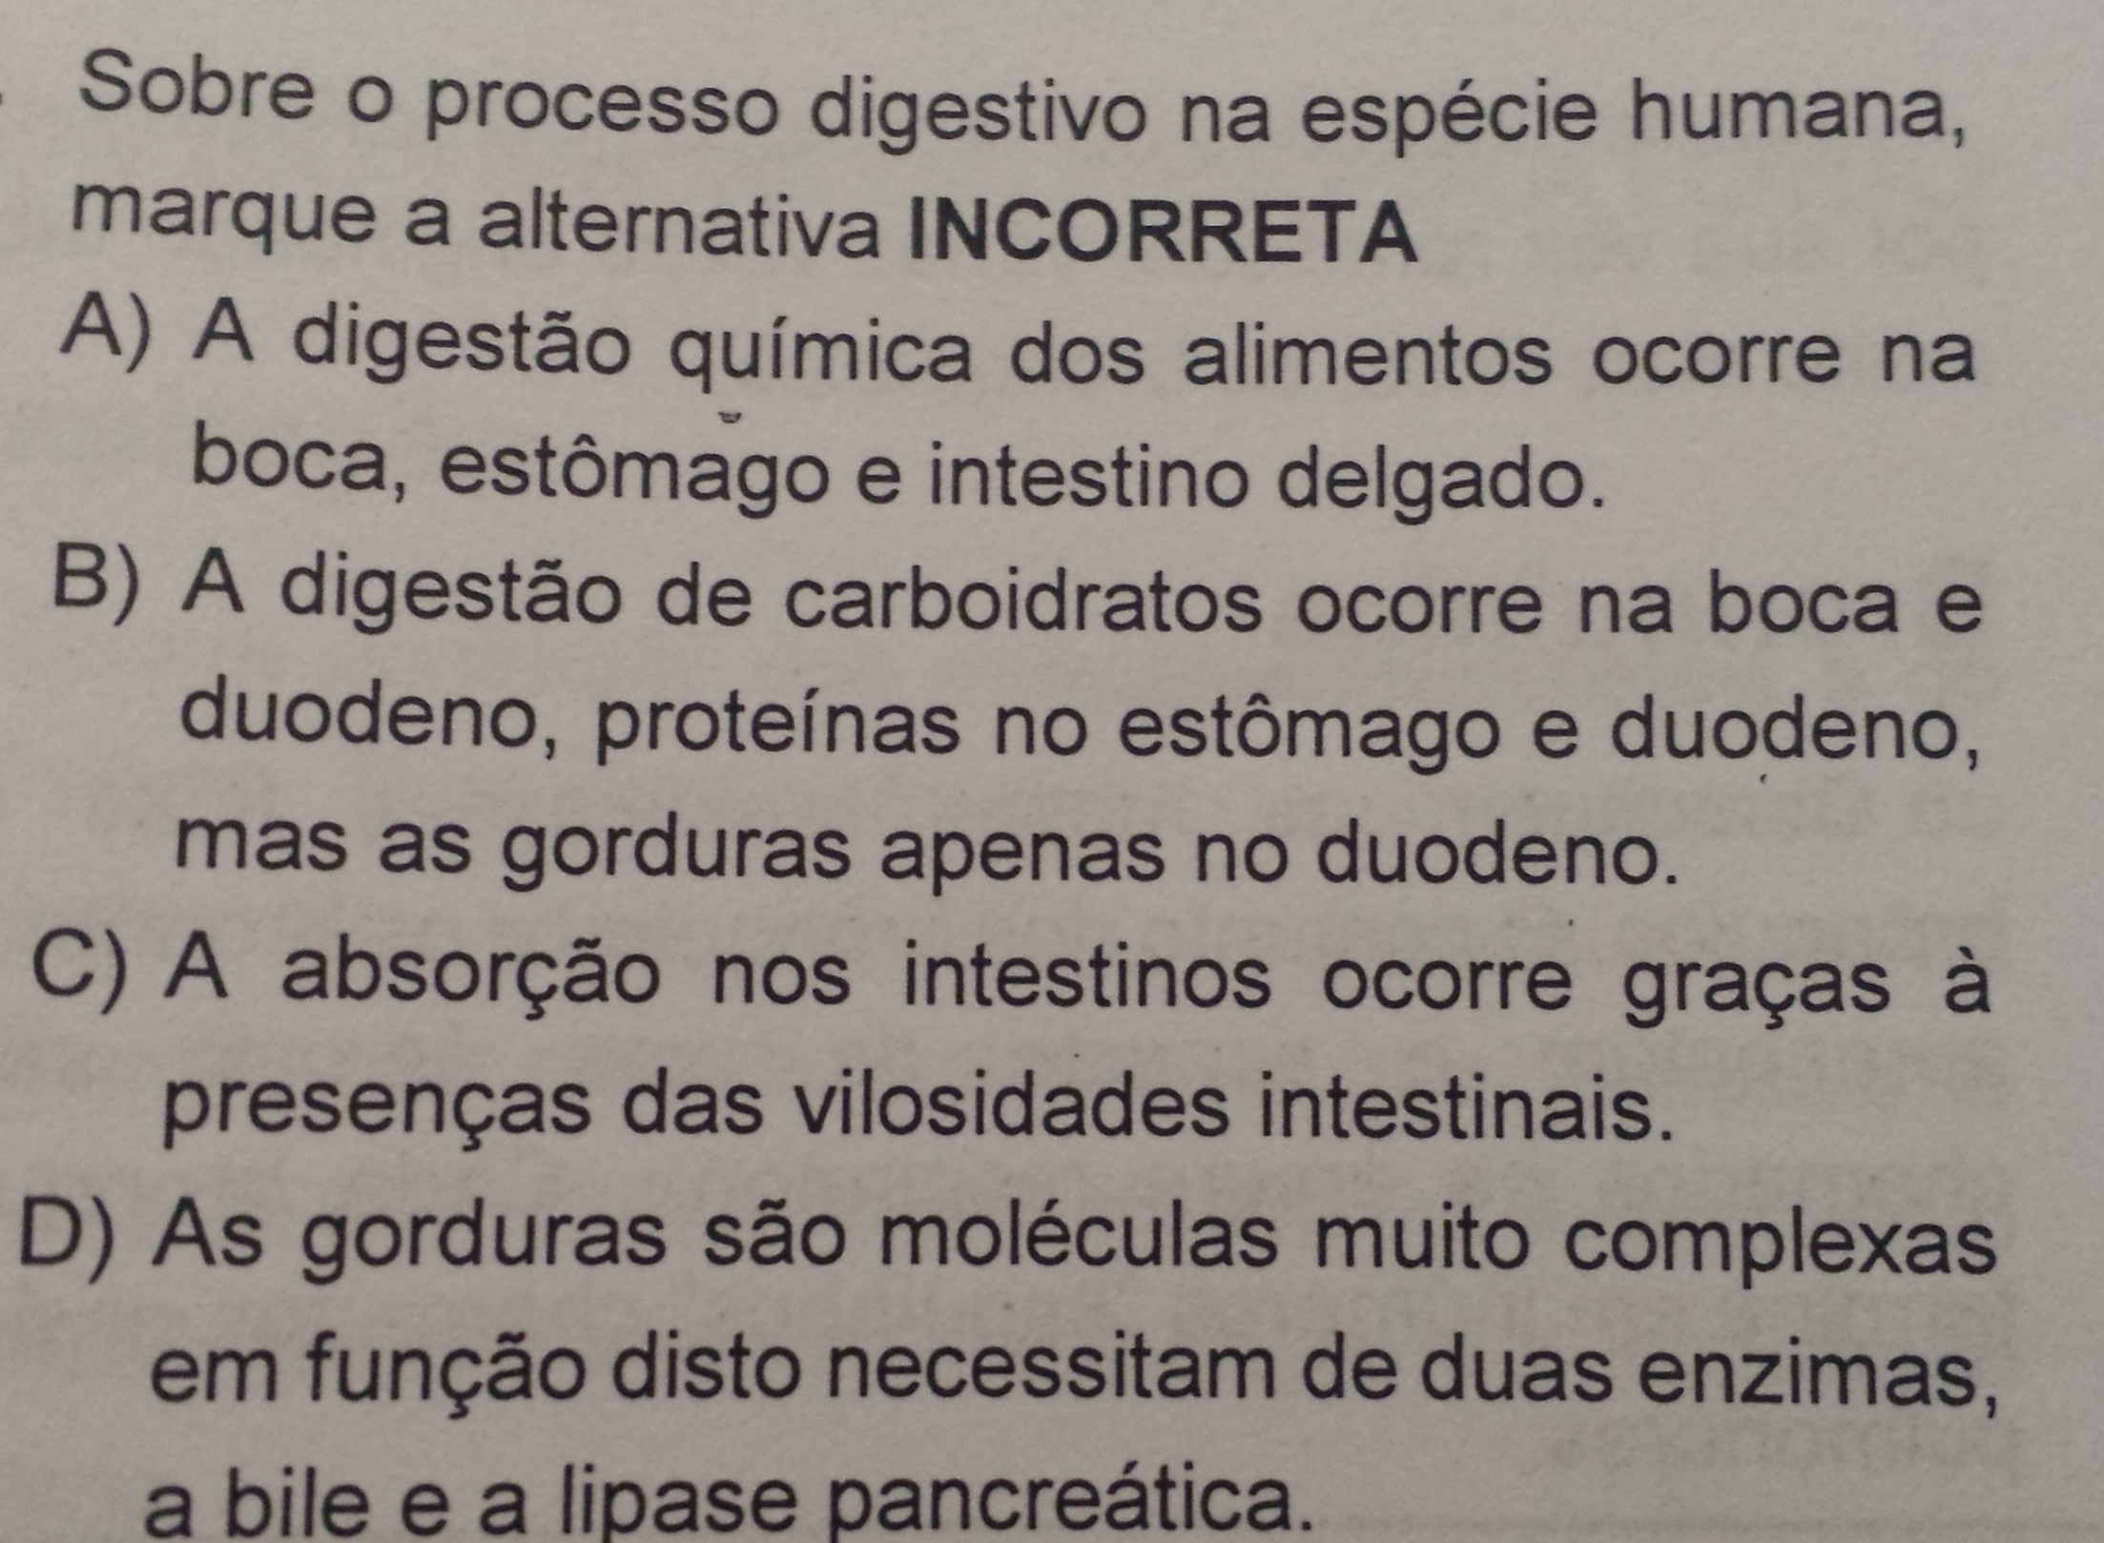

Slide 30
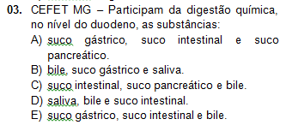

Slide 31
Sistema Respiratório
Conjunto de canais e estruturas que tem a função de renovar o oxigênio e expelir o gás carbônico do sangue
Trocas gasosas ocorrem através do processo de difusão dos gases respiratórios

Slide 32
Sistema respiratório
Respiração celular: processo que ocorre no interior de todas as células, nas mitocôndrias, que utiliza de moléculas energéticas (glicose) para gerar energia para a célula
O sistema respiratório vai fornecer às células o oxigênio necessário para realizar essa reação

Slide 33
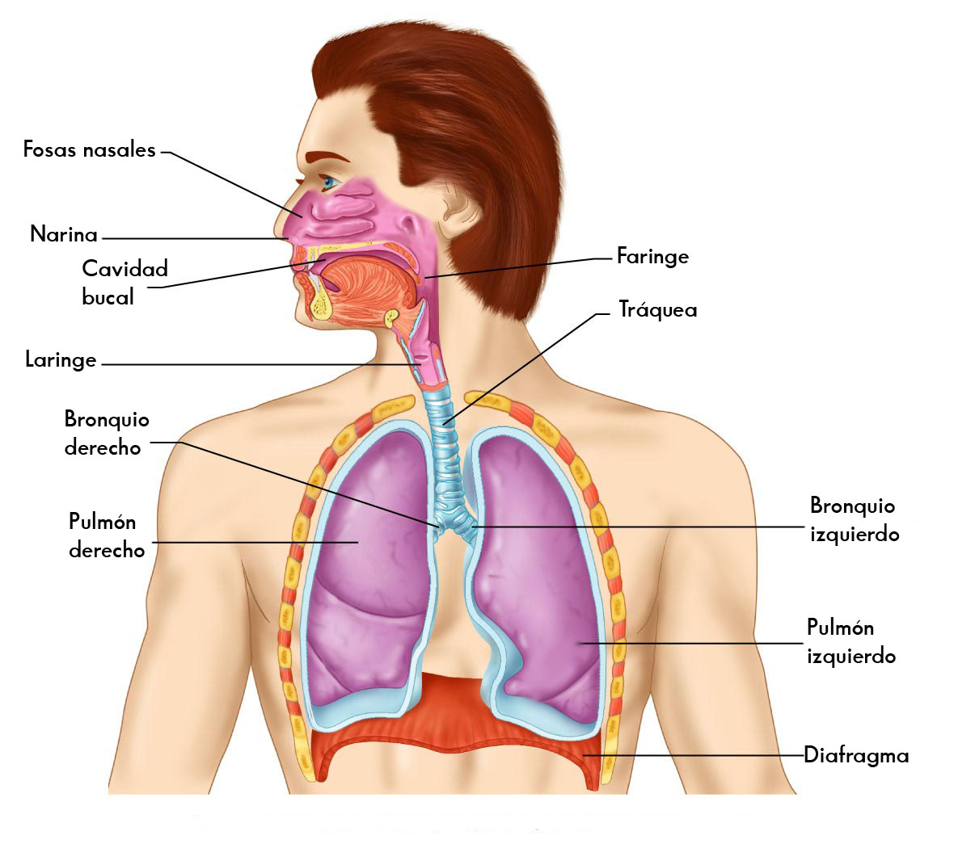
Sistema Respiratório

Slide 34
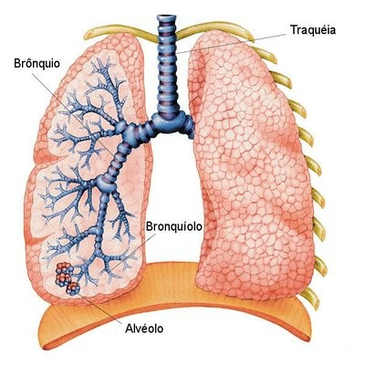
Sistema Respiratório
“Válvula” Epiglote
Fossas Nasais
Faringe
Laringe
Traqueia
Alvéolo
Bronquíolo
Brônquio

Slide 35
Sistema Respiratório
Fossas nasais:
. Canal por onde o ar atmosférico “rico” (20%) em oxigênio entra no organismo
. Tem a função de:
Aquecer
Umidificar
Filtrar
. Muco e pelos

Slide 36
Faringe: canal comum aos sistemas respiratório e digestório.
Laringe: canal por onde o ar é transportado até à traqueia. Pregas vocais. Placas cartilaginosas
Traqueia: canal formado por semicírculos cartilaginosos. Muco e pelos retêm partículas indesejadas

Slide 38
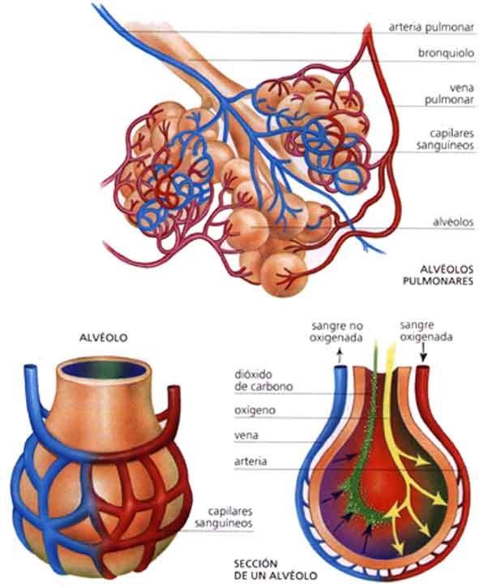
Sistema Respiratório
Alvéolo:
. Menor parte do conjunto de canais que compõem o trato respiratório
. Fundo cego (extremidade fechada)
. Circundado de capilares (vasos) sanguíneos
Hematose

Slide 39
Sistema Respiratório
Hematose:
. Processo de troca gasosa que ocorre entre o ar atmosférico dos alvéolos e os capilares sanguíneos
. Gás carbônico passa do sangue para os alvéolos
. Oxigênio passa dos alvéolos para o sangue

Slide 40
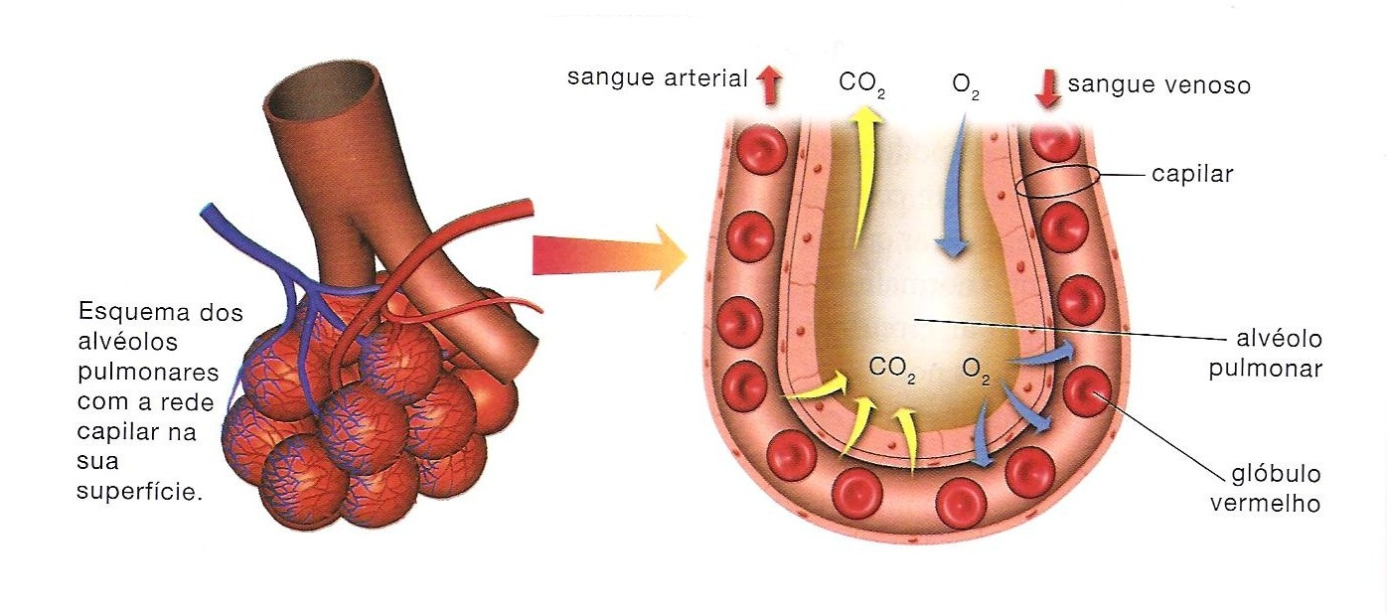
Sistema Respiratório
Hematose
Sangue Arterial
Sangue Venoso
+ Oxigênio
+ Gás Carbônico

Slide 41
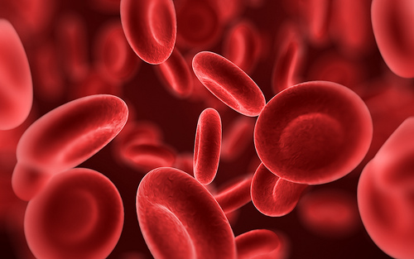
Sistema Respiratório
Mas como os gases circulam no sangue?
. Hemoglobina
Proteína pela qual os gases respiratórios são transportados
Existe dentro das Hemácias

Slide 42
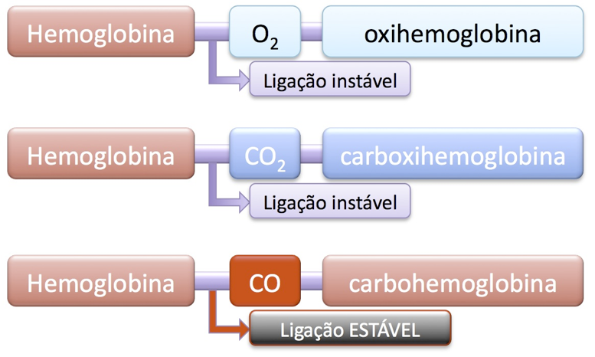
Sistema Respiratório

Slide 43
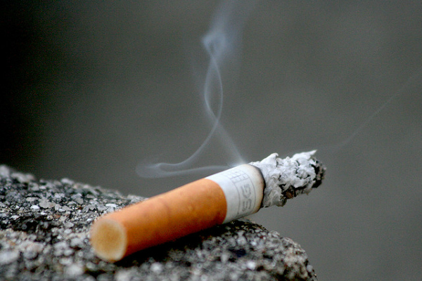
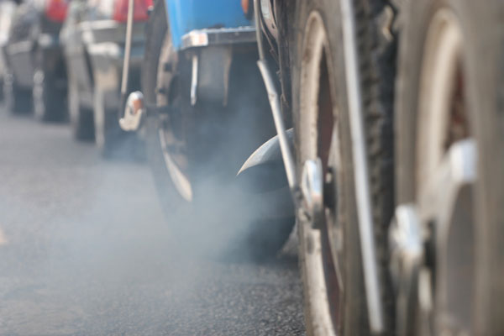
Sistema Respiratório
Monóxido de carbono (!!!)
. Produzido pela queima de combustível em automóveis
. Cigarro
. Se liga fortemente a Hemoglobina
Diminui eficiência da respiração (asfixia)

Slide 44
Sistema Respiratório
Movimentos respiratórios
Inspiração: contração dos músculos intercostais e do diafragma. Aumento da caixa torácica, diminuição da pressão interna, entrada de ar
Expiração: relaxamento dos mesmos músculos, diminuição da caixa torácica, expulsão do ar

Slide 45
Vídeoooo

Slide 46
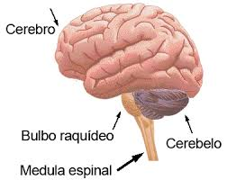
Sistema Respiratório
Controle da respiração
. Bulbo Respiratório: Sistema Nervoso Central
. Controle involuntário da respiração
. pH do sangue (ácido carbônico)
É possível cometer suicídio prendendo a respiração???

Slide 47
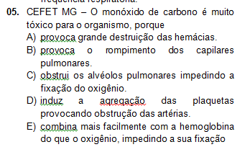

Slide 48
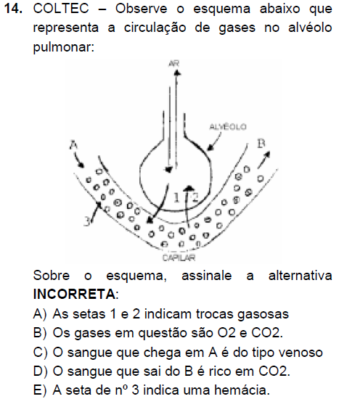

Slide 49
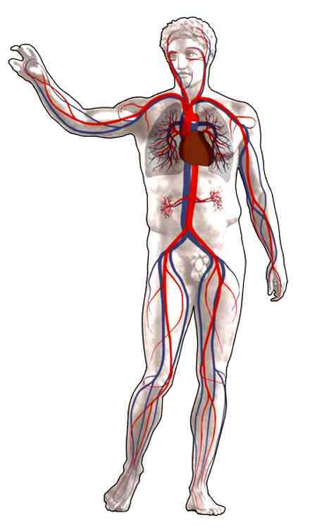
Sistema Cardiovascular
Conjunto fechado (?) de canais repletos de fluido (sangue), ligados a uma “bomba” (coração)
Transporte de gases, nutrientes, excretas, hormônios e outras moléculas pelo corpo

Slide 50
Sistema Cardiovascular
Vasos Sanguíneos:
. Artérias: Maior calibre, muito musculares. Saem do coração
. Veias: Calibre intermediário, musculares, presença de válvulas. Chegam ao coração
. Capilares: Calibre muito pequeno, parede fina, trocas gasosas

Slide 51
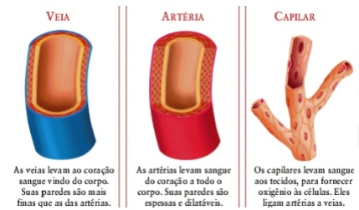
Sistema Cardiovascular

Slide 52
Sistema Cardiovascular
Coração:
. Órgão com musculatura extremamente desenvolvida (músculo estriado esquelético)
. Recebe e bombeia o sangue dos pulmões e do corpo
. Nó sino-atrial (marca-passo)
. Movimentos do coração: Sístole (contração) e Diástole (relaxamento)

Slide 53
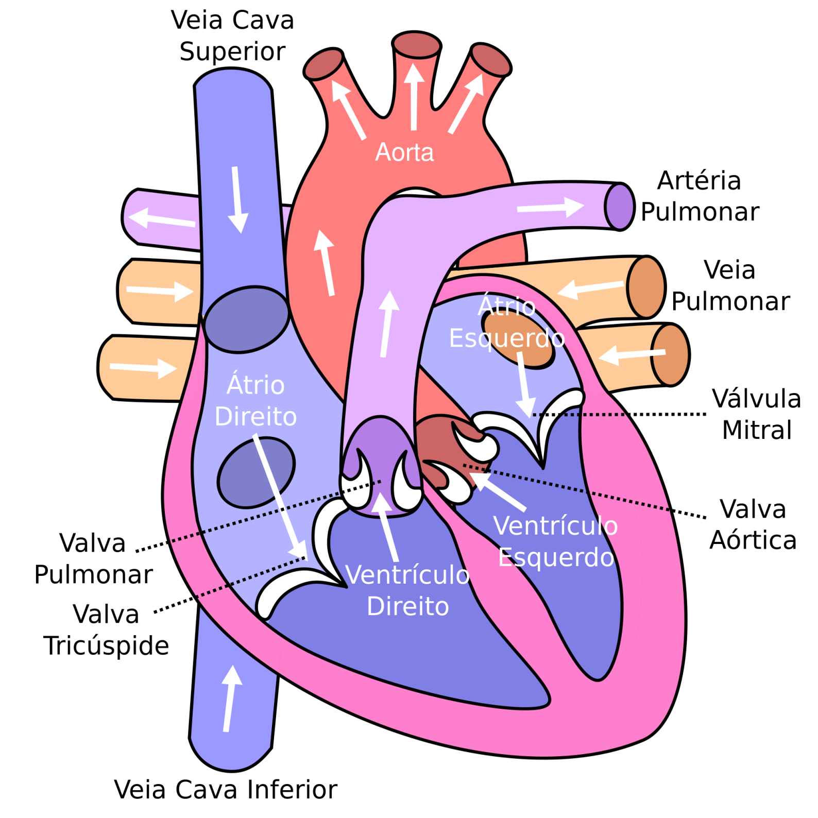
O Coração

Slide 54

Corpo “superior”
Pulmão
Pulmão
Corpo “inferior”

Slide 55
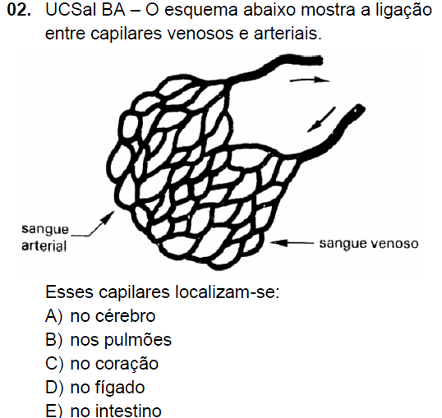

Slide 56
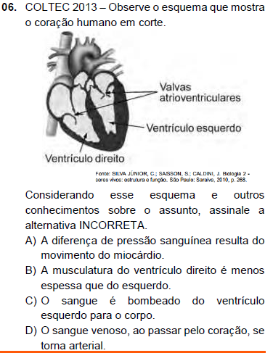

Slide 57
Sistema Excretor
Conjunto de órgãos e canais que tem a função de:
Manter o controle hídrico do organismo
Função de excretar os produtos nitrogenados oriundos da digestão e metabolismo celular
Reabsorção de íons importantes para o organismo
Defecação ≠ Excreção
Fezes ≠ Excretas

Slide 58
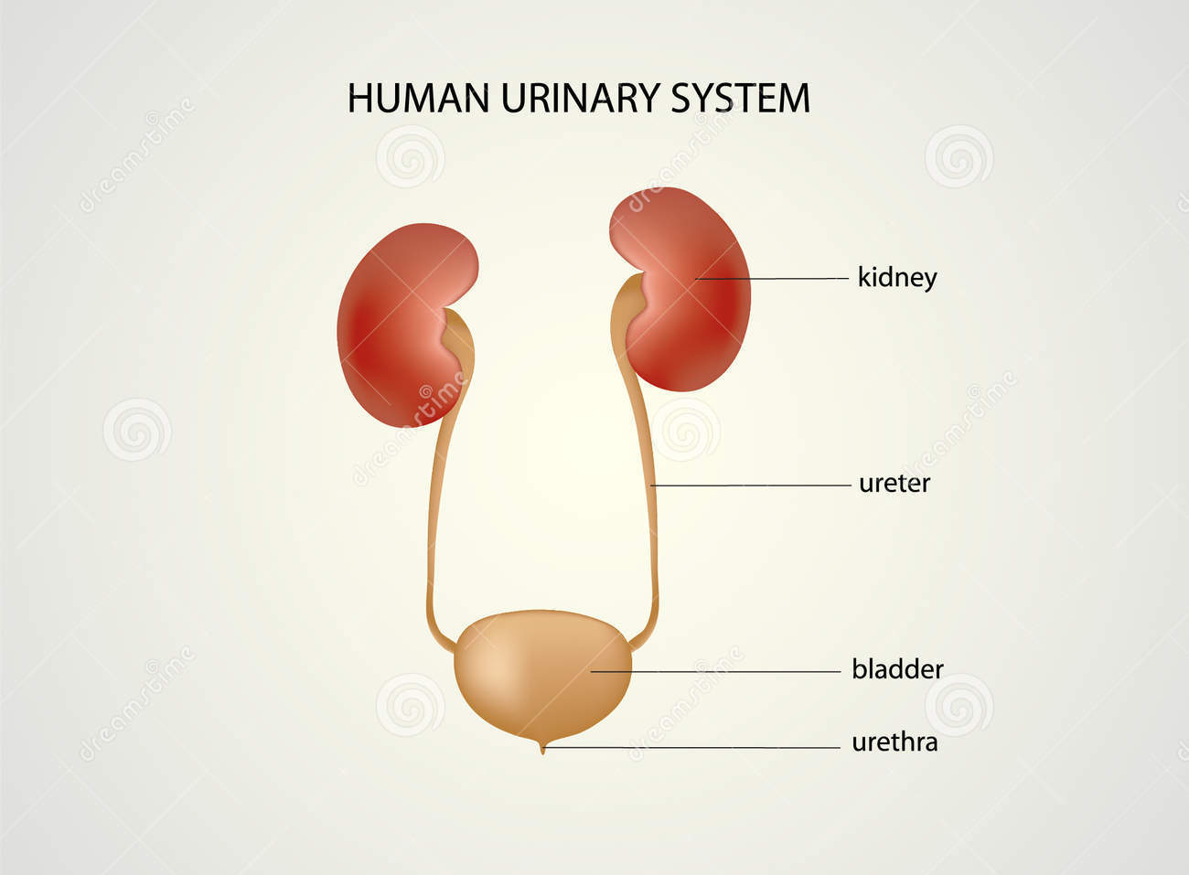
Sistema Excretor
Rim
Ureter
Bexiga urinária
Uretra

Slide 59
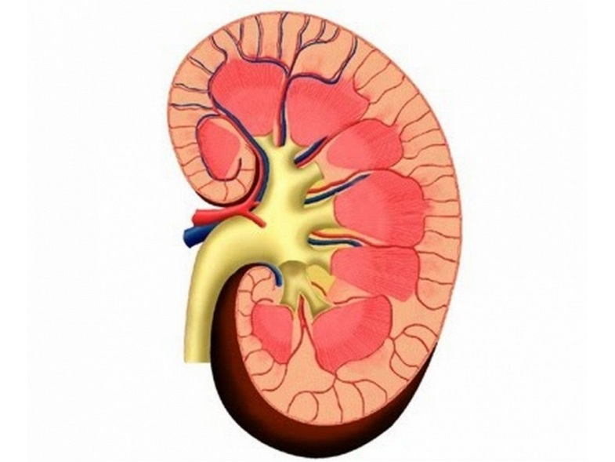
Sistema Excretor
Rim
. Órgão responsável por “filtrar” o sangue circulante
. Retira do sangue os compostos nitrogenados e produtos do metabolismo
. Reabsorção de íons e água

Slide 60
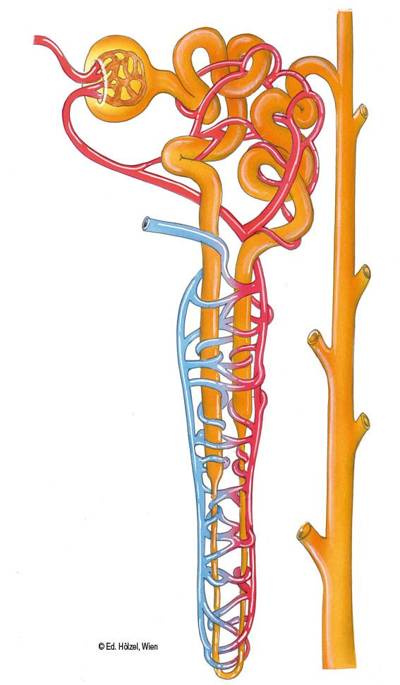
Sistema Excretor
Néfron
. Unidade filtradora dos Rins (1 a 4 milhões)
. Sangue chega ao Glomérulo
. Excretas passam para os canais do Néfron
. Íons são reabsorvidos
. Uréia (composto nitrogenado) e água caem no ducto coletor

Slide 61
Sistema Excretor
Ureteres
. Canais que colhem o produto da filtração renal dos dois rins. Levam a urina até a bexiga
Bexiga urinária
. Armazenamento da urina.
Quanto uma pessoa consegue armazenar de urina??
Uretra
. Canal por onde a urina será eliminada

Slide 62
Sistema Excretor

Slide 63
Sistema Excretor
Controle Hormonal do Sistema Excretor
. ADH (hormônio antidiurético): Aumenta a absorção de água no néfron, diminuindo a quantidade de urina.
Álcool inibe a atuação desse hormônio!!

Slide 64
